Slide 1
平成20年度事業計画
第2回四国キャンパスSNS協議会総会
平成20年6月4日（木） 日亜ホール

Slide 2
テーマ
仮想世界から現実世界へ
Ｗｅｂ上の繋がりから，現実世界での各種イベントへの参加を通して人間性豊かな社会人を育成する
（学生支援ＧＰ）
大学の人的・知的資源を活用することで、次世代を担う若者の地元定着による地場産業の活性化を図る
（地方の元気再生事業）

Slide 3
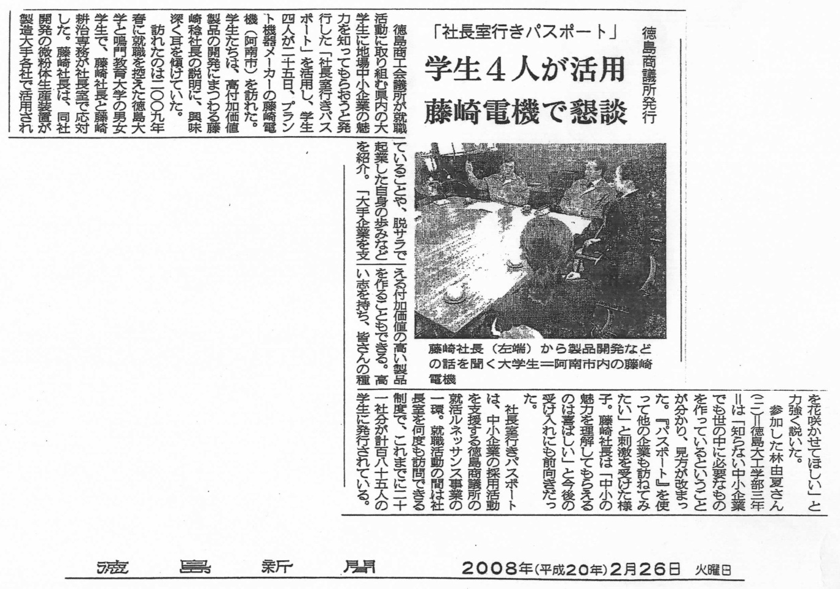
社長室行きパスポート
徳島商工会議所と連携し，学生と地元中小企業の社長とが
直接面談する。（ H19：参加企業21社、参加学生185名）

Slide 4
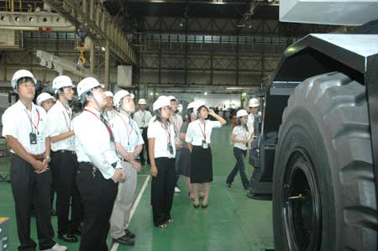
地元企業へのバスツアー
担当者の説明を受けながら工場を見学する学生ら＝香川県
さぬき市志度 タダノ志度工場 （四国新聞2007年8月22日）

Slide 5
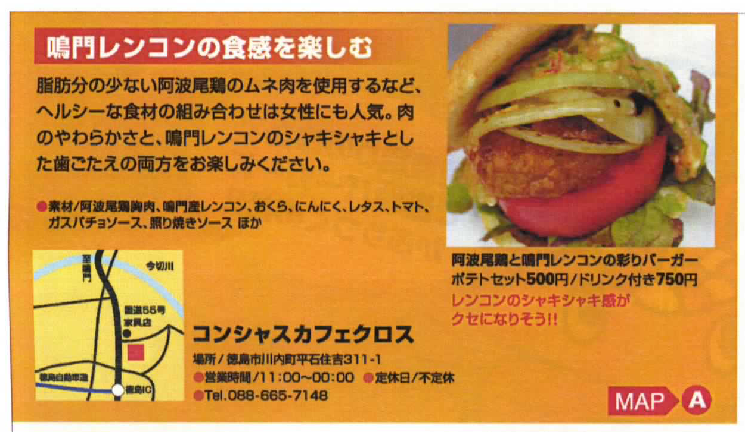
地場特産物のアピール
学生発とくしまバーガー発案！など，学生と農を結ぶ．

Slide 6
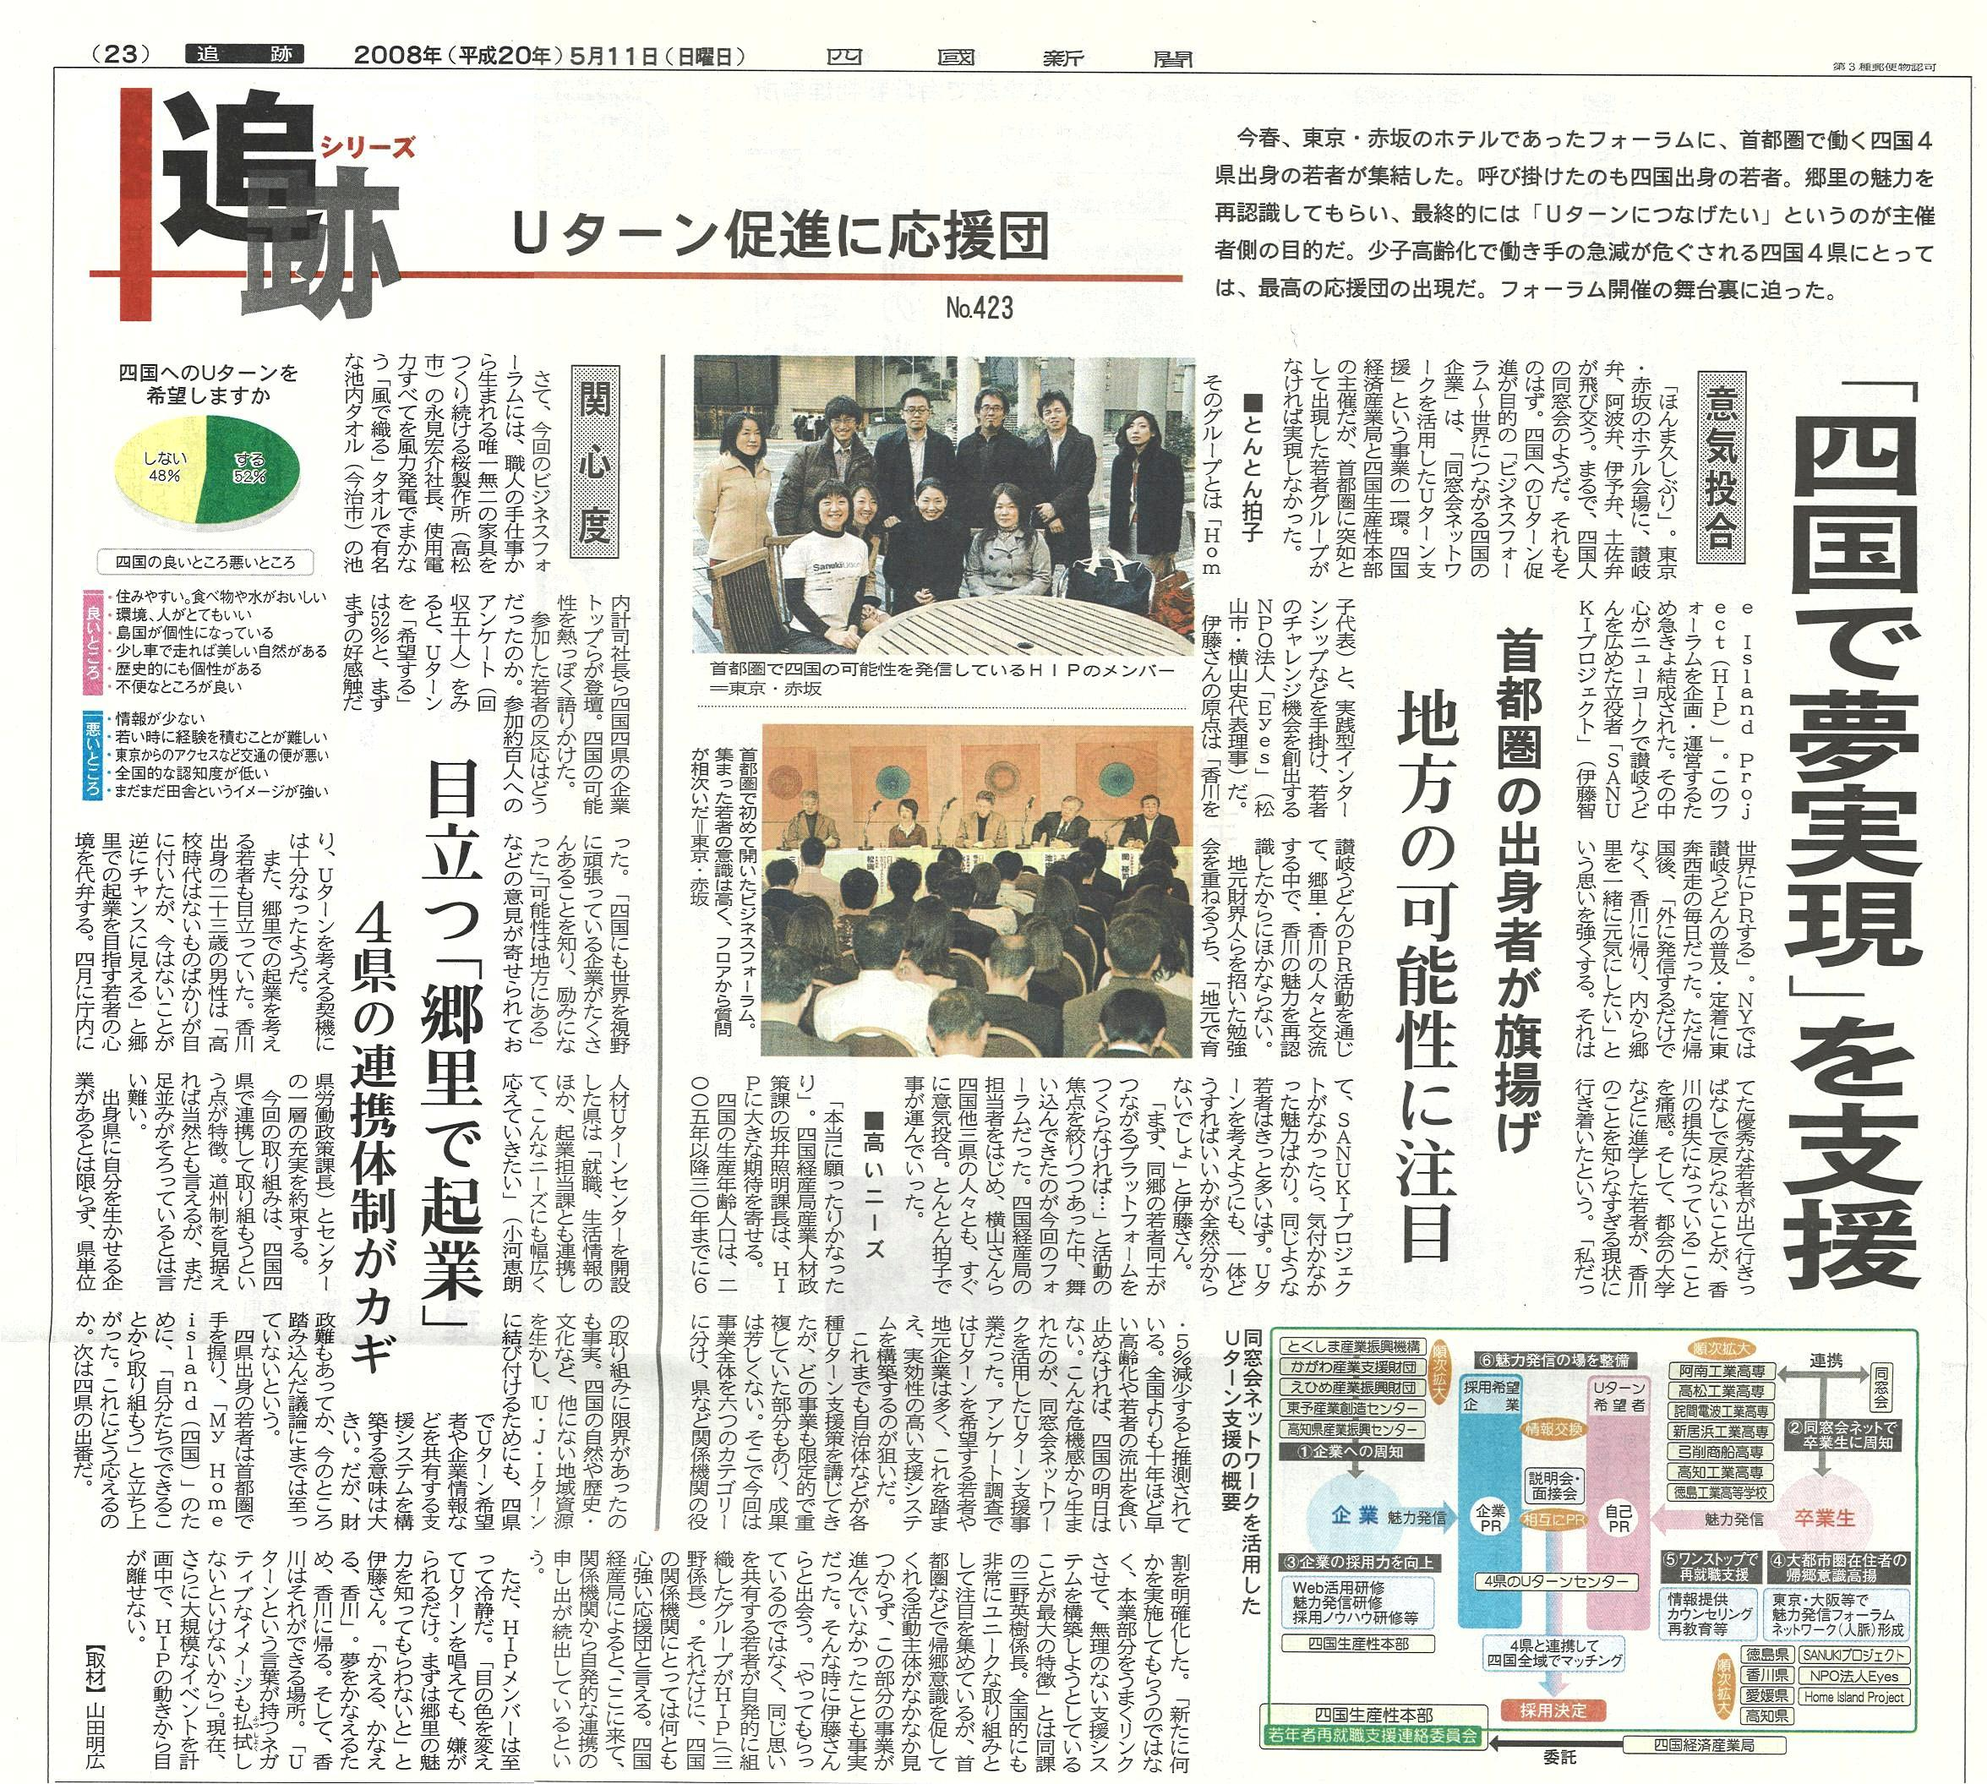

Slide 7
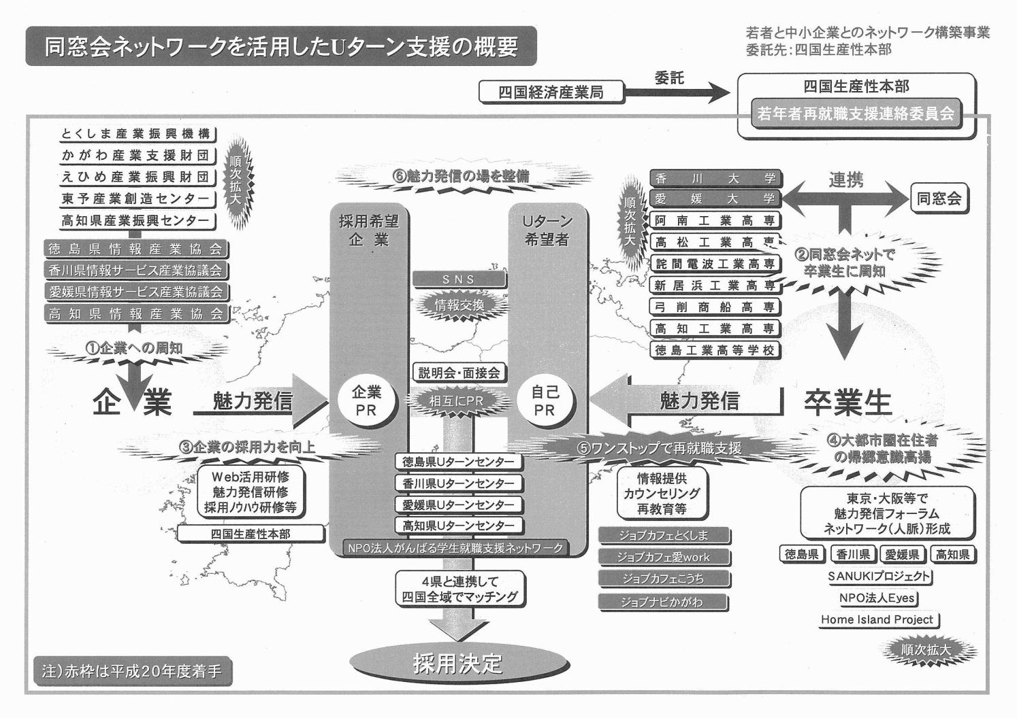

Slide 8
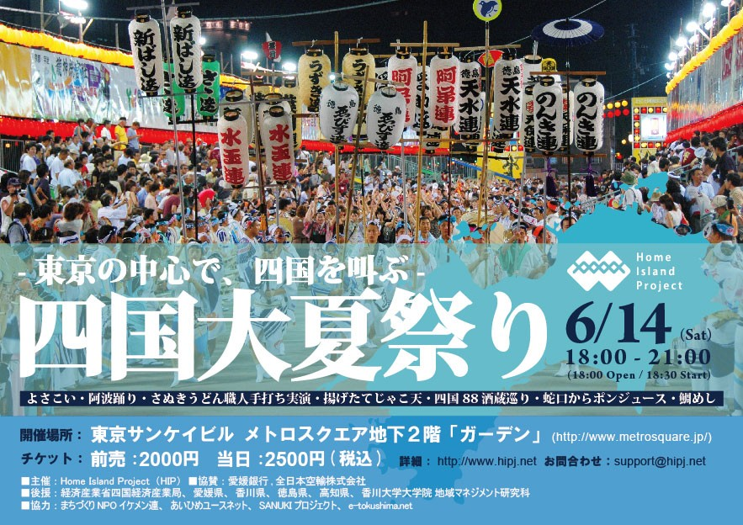

Slide 9
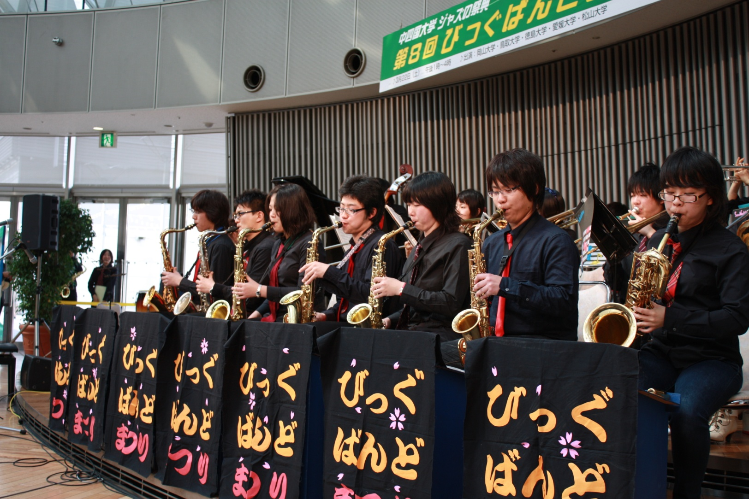
学生団体との連携
cell village
徳島大学就職支援
サークルLINKS
イグニッションプロジェクト
阿波ガクねっと
学生WG
（ワーキンググループ）
TICOユース
R-ｓｔyle

Slide 10
おもな活動
分類 | 内容 | 2007年度 | 2008年度
 |  |  | 実施
広報／ | チラシ配布 | ○ | ○ | 定期的にキャンパスでチラシを配布
ユーザ獲得 | 研究室訪問 | △ | ○ | 授業での活用事例を作る
 | 部室訪問 | △ | ○ | サークルでの活用事例を作る
 | 講習会 | ○ | ○ | PC教室で講習会を実施する
 | PC教室等の巡回 | － | ◎ | PCがある所を回り、ユーザ登録を実施
 | 情報リテラシーでの登録 | － | ○ | 情報リテラシーでのユーザ登録
 | パンフレットの作成 | － | ◎ | 企業向けのパンフレットの作成
 | 同窓会支部へのアプローチ | － | ◎ | 支部のコミュニティを作る事を提案する
 | 他大学訪問 | ○ | △ | 訪問できていない大学を訪問する
 | 外部団体連携 | ○ | ◎ | 商工会議所を中心とした活動
運営 | 協議会運営 | ○ | ○ | 2007年度と同様
 | 書き込み内容のチェック | ○ | ○ | 2007年度と同様
 | 補助事業申請中 | ○ | ◎ | 元気再生事業、ＧＰ等
システム | SSL証明書更新 | ○ | ○ | 更新のみ
 | ドメイン更新 | ○ | ○ | 更新のみ

Slide 11
平成20年度活動スケジュール
【8-9月】
【11月】
【12-2月】
テーマ
活動
地元企業バスツアー（就職イベント）実施
学生主催イベントを実施
文化発掘探検ツアー実施
地域ＩＣＴ未来フェスタ２００８出展
大学祭ブース出展
四国・東京で地元企業就職イベント実施
マッチングパーティ・女社長塾開講
四国の学生を中心に
地域活性化を推進
仮想世界
（Web)
広報活動
ユーザ獲得
登録サポート
現実世界
（学生活動)
学生団体
と連携
現実世界
（官民・地域サポータと連携)
地域サポータ
学生と連携

